Slide 1
实验四 可行性分析和编制WBS
2024年4月10日

Slide 2
实验要求和说明
工具：VISIO 2013 以上简体中文版和word。
原理：运用项目管理WBS方法。
2. 文件命名：
1) 可行性分析报告+学号后四位_姓名_Lab4.docx
2) “创建网店”+学号后四位_姓名_Lab4.vsd（x）
3) “客户服务管理系统 ”+学号后四位_姓名_Lab4.vsd （x）
4) “OA系统建设” +学号后四位_姓名_Lab4.docx
打包成一个RAR文件上传。
3.提交时间：下次实验（4月25日）前。
4.上传路径：ftp://121.192.180.66/上传作业/杨律青/ 23-24软件项目管理实验报告(21软件工程) /第四次实验

Slide 3
一. 项目的可行性分析
下载“某高校软件项目初期的分析报告”，回答案例中的问题：
从系统的技术可行性，经济可行性、管理和操作可行性和外部环境可行性四个方面具体阐述。
报告总字数约600-700字, 将它们放在同一个.DOCX文档中。

Slide 4
二. 编制创建网店的WBS图
实验背景说明：
如果你自己想在淘宝网或阿里巴巴等大型商务平台上开网店，它是创业的开始，请利用WBS划出分层的各项工作 。
第二层分成店铺准备、开通店铺、店铺管理、装修店铺等，其中店铺管理的WBS参考如下页图。
要求：用VISIO画出四层WBS结构图。图中请标出每个工作单元的编码（自定义）。
Notes:
店铺准备（调研、货源、快递、拍照器材、软件安装）、开通店铺（注册、宝贝发布）、店铺管理（）、装修店铺（LOGO、店铺公告、店铺描述、宝贝描述、签名）

Slide 5
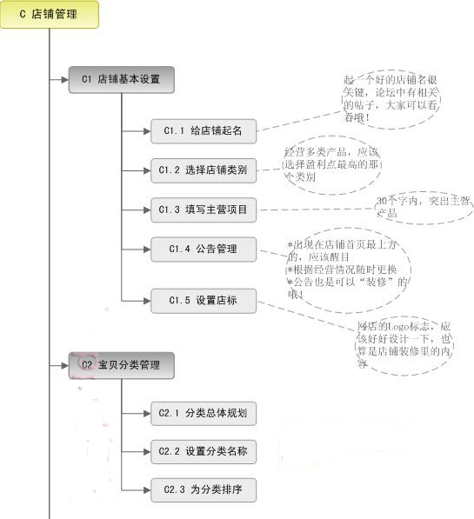
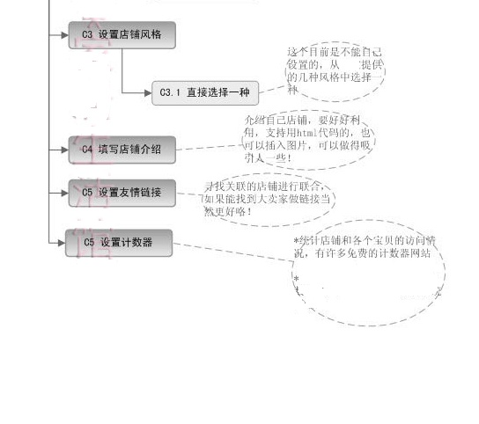

Slide 6
三. 编制客服管理系统WBS图
实验背景说明：
某网络技术服务有限公司是一家致力于提供网络服务外包的公司，拥有签约客户约50家，年营业额100万左右，公司现有主要人员：客服1人、技术人员8人，技术经理1人，随着网络外包服务市场竞争的日益加剧，公司决定开发一套客户服务管理系统，提升公司的竞争力。项目目标为：
提高对客户服务的响应速度，缩短解决问题时间。
降低技术员跳槽带来的客户流失的风险。
通过系统提供故障服务的知识库，便于员内部培训。
根据上述背景和下页总体流程图，将项目按照其内在结构进行逐层分解，形成的WBS三层结构示意图。
提示：内在结构应包括系统管理、基础信息维护、业务管理、查询统计、决策分析等类的功能。

Slide 7
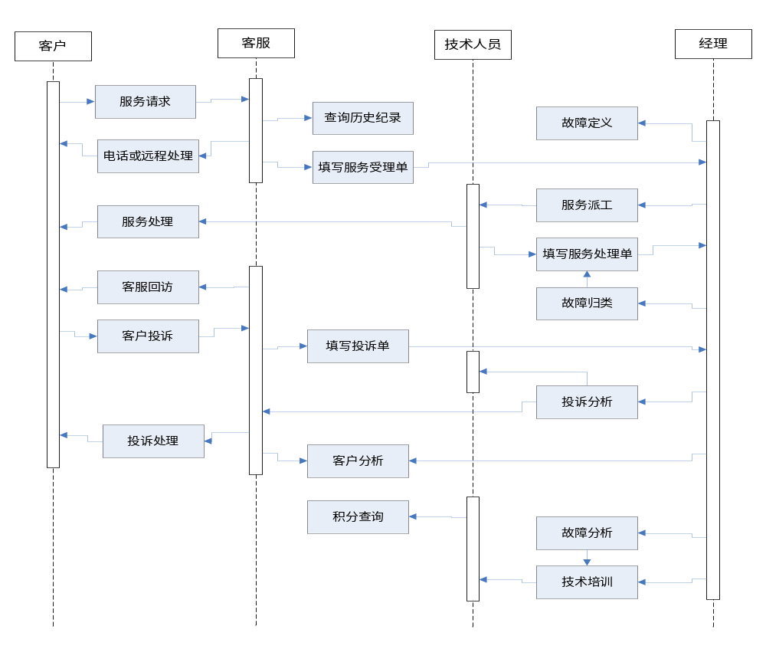
业务总体流程

Slide 8
四.编制OA软件的表格式WBS
OA是典型的应用软件，某企业拟用Domino/Lotus开发一套OA系统，以满足企业办公自动化的要求。
按软件工程的生命周期理论和一般软件开发过程，项目分成项目准备、需求分析、系统设计、编码、系统测试、系统安装发布和部署、项目收尾等步骤。
根据上述背景，将项目按照实施过程的顺序进行逐层分解，形成表格方式的WBS结构示意图，用Word编写（参照课件）。

Slide 9
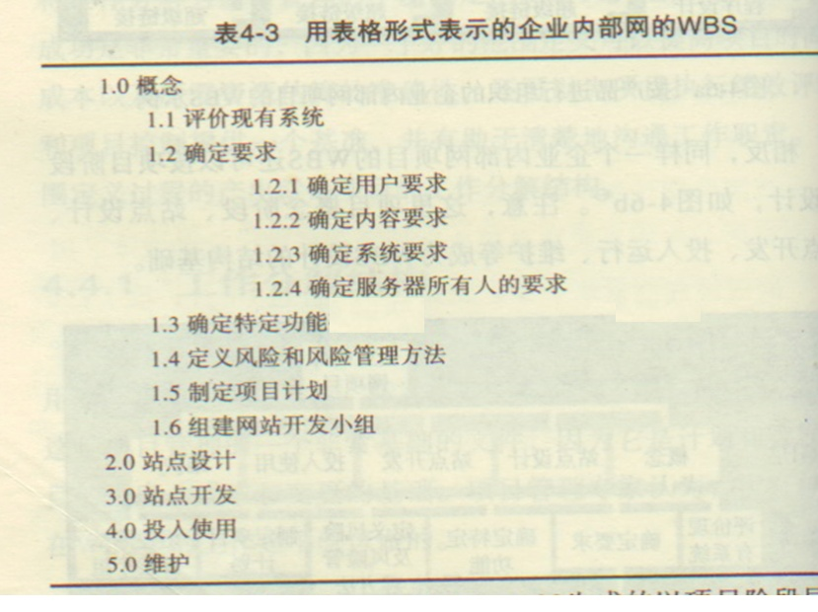

Slide 10


